Slide 1

Upphovsrätten,
biblioteken och
EU-parlamentet
Mötesplats Open Access 2016
Jonas Holm
Jurist
jonas.holm@su.se

Slide 2
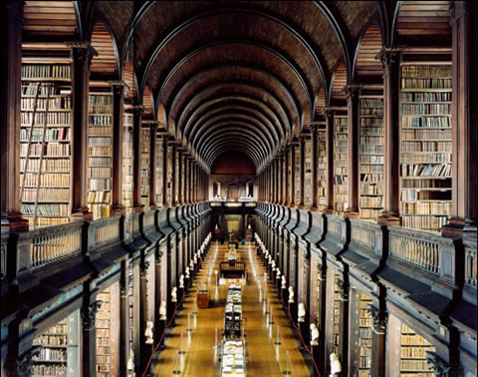
Avtalsrätt / licensiering
Upphovsrättsliga undantagsregler
E-böcker
Open Access
Bevarande- och forskningsexemplar
Integritets- och dataskydd
Forskningsdata
Elektroniskt och internationellt tillgängliggörande
Publicering
Big data – Data mining
Pliktleverans
Offentlighets- och sekretessfrågor
Tillgänglighet vid funktionshinder
Digitalisering
Biblioteksjuridik?
Foto: Trinity College Library, Irland.

Slide 3


Open Access
& policy
Ett sätt att avtala och licensiera om upphovsrätt –men också en folkrörelse
Nationell policy – Vetenskapsrådet
Oåterkalleligt
Utmanar nuvarande system med akademiskt meriterande betalmodeller

Slide 4

Upphovsrätt internationellt
Economic rights / Moral rights
”Det idéhistoriska filtret”
Nationalekonomi
Copyright / Droit d’ autuer
Bernkonventionen
Fair use / Fair dealing
Bild: EU-kommissionen 2015.

Slide 5
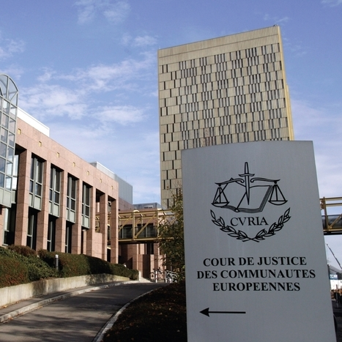
Infosoc-direktivet
& rättsutvecklingen
18 undantagsregler eller begränsningar för upphovsrätten
Som får införas på frivillig basis i medlemsstaterna
Europeisk upphovsrätt måste beakta rättsutvecklingen i EU:s domstol (EUCJ)
Foto: Europeiska Unionens Domstol 2015.

Slide 6
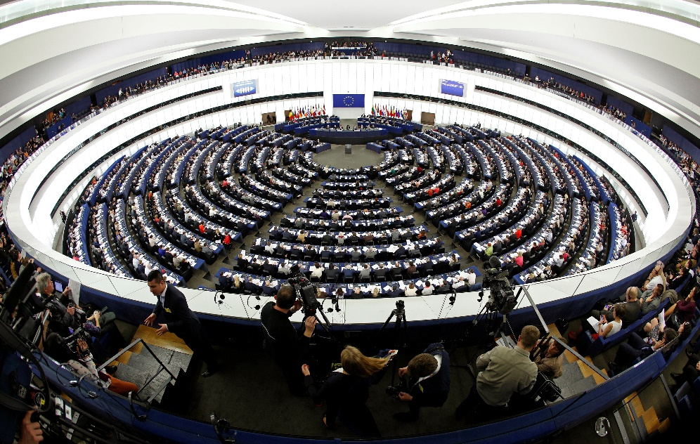
Digital Single Market
Sannolikt görs 5-6 av undantagsreglerna i Infosoc obligatoriska (Access to knowledge)
Partigrupperna splittrade
Nationalistiska och regionalpolitiska hänsyn
Stakeholders & lobbying
Upphovsrätt i Bryssel
Foto: EU-parlamentet.

Slide 7






Internationellt Bibliotekssamarbete

Slide 8


Big data & Content Mining (TDM)
Vad gör vi (biblioteken) av vår Big Data?
”TDM saves lifes”
Kommersiellt/icke-kommersiellt användande

Slide 9
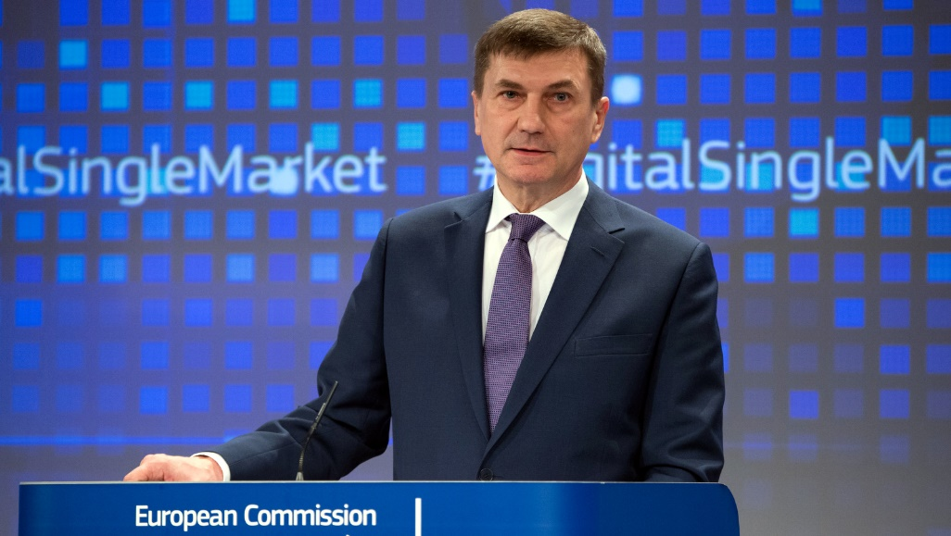
Öppen konsultation maj 2016
Nederländerna överlämnar ordförandeskapet till Slovakien
- sommaren 2016
Kommissionens förslag till parlamentet september 2016
Omröstning parlamentet
Vägen framåt
Foto: EU-kommissionen 2015.

Slide 10
Tack.
jonas.holm@su.se

